Slide 1
МБДОУ Ойховский детский сад № 3 «Колокольчик» «Культура и быт коренных народов севера Красноярского края»
Реализовали: воспитатели группы Капустина Ирина Александровна

Slide 2
Сроки реализации: 24.01.2022 – 04.02.2022
Участники проекта: дети, воспитатели, младший воспитатель, родители воспитанников.

Slide 3
Актуальность: вопрос изучения дошкольниками основ культуры народов своего края относится к числу наиболее актуальных, поскольку затрагивает важнейшую проблему гармонии человека и природы, потому как без знания своих корней, традиций своего края нельзя воспитать полноценного человека, любящего своих родителей, дом, город, край, страну, с уважением относящегося к другим народам. Возникает острая необходимость в изучении своей малой Родины, где ребенок родился и живет.

Slide 4
Цель: приобщение детей дошкольного возраста к культуре коренных народов севера Красноярского края.
Задачи
Образовательные: знакомить детей с историей народов севера Красноярского края, с бытом и трудом, традициями и обычаями, национальными костюмами, литературным творчеством, животным и растительным миром. Формировать познавательный интерес к культуре и быту народов нашей Родины, через национальные игры, песни, танцы, народное декоративно - прикладное искусство. Обогащать словарный запас детей национальными названиями края, предметов быта, одежды, ремесел, символикой. Формировать интерес к театрализованной деятельности.
Развивающие: развивать слуховое и зрительное внимание, мышление, память, воображение.
Воспитательные: воспитывать добрые чувства любви и уважения к традициям и культуре народов нашей Родины, уважение к разным национальностям.
Задачи для родителей:
повысится компетентность родителей по теме «Культура и жизнь народов Севера».
Задачи для воспитателей:
на этапах реализации проекта педагоги повысят педагогическую компетентность и мотивацию при организации образовательного процесса по нравственно-патриотическому воспитанию детей.

Slide 5
Подготовительный
Этапы реализации проекта
Заключительный
- постановка цели, задач;
- подбор литературы;
- выбор форм работы с детьми и родителями;
- выбор основных мероприятий;
- определение объема и содержания работы для внедрения проекта;
- создание мультимедийных презентаций;
- организация деятельности, возбуждающей интерес детей и создающей мотивацию для познавательной активности;
- определение и формулировка ожидаемых результатов.
Основной
- проведение бесед, чтение художественной и познавательной литературы при участии родителей, загадок и пословиц;
- практическая деятельность детей по теме проекта;
- оформление ППРС по теме проекта;
- проведение тематической НОД;
- организация самостоятельной деятельности детей.
- помощь родителей в изготовлении костюмов, атрибутов для театрализованной деятельности, пополнение ППРС;
- интерактивная викторина для детей и родителей «Жизнь и быт народов севера Сибири»
(http://xn--d1aifabdbvbb1a3f2c.xn--p1ai/kapustina_irina_aleksandrovna_vospitatel/)
- театрализованное представление «Шаманская сказка о лунных птицах»
(https://www.youtube.com/watch?v=ZDEDibDbfQM)

Slide 6
Ожидаемый результат:
- у детей расширятся знания о коренных народах Сибири;
- сформируется уважительное отношение к народам нашего края, к их традициям и обычаям;
- расширится представление о декоративно – прикладном искусстве народов севера;
- повысится активность родителей;
- пополнится развивающая среда в группе.

Slide 7
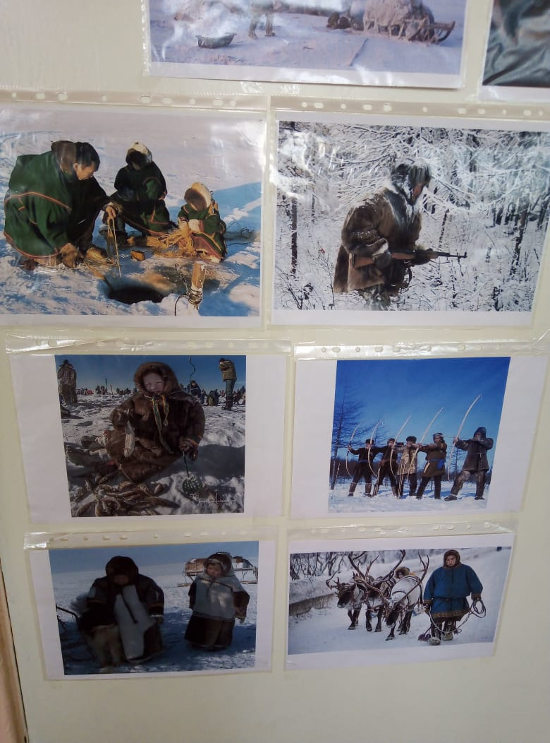
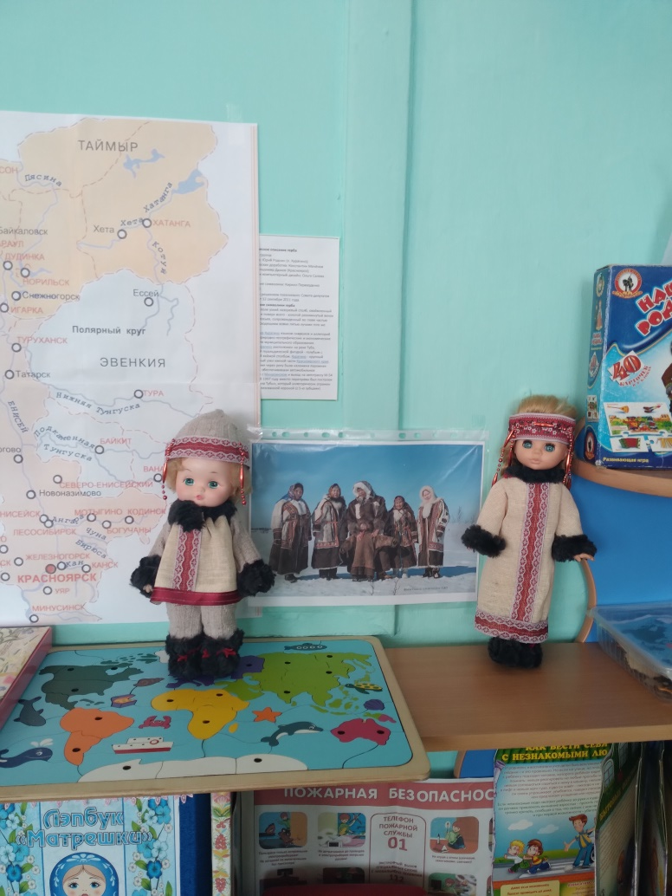
ППРС в группе

Slide 8
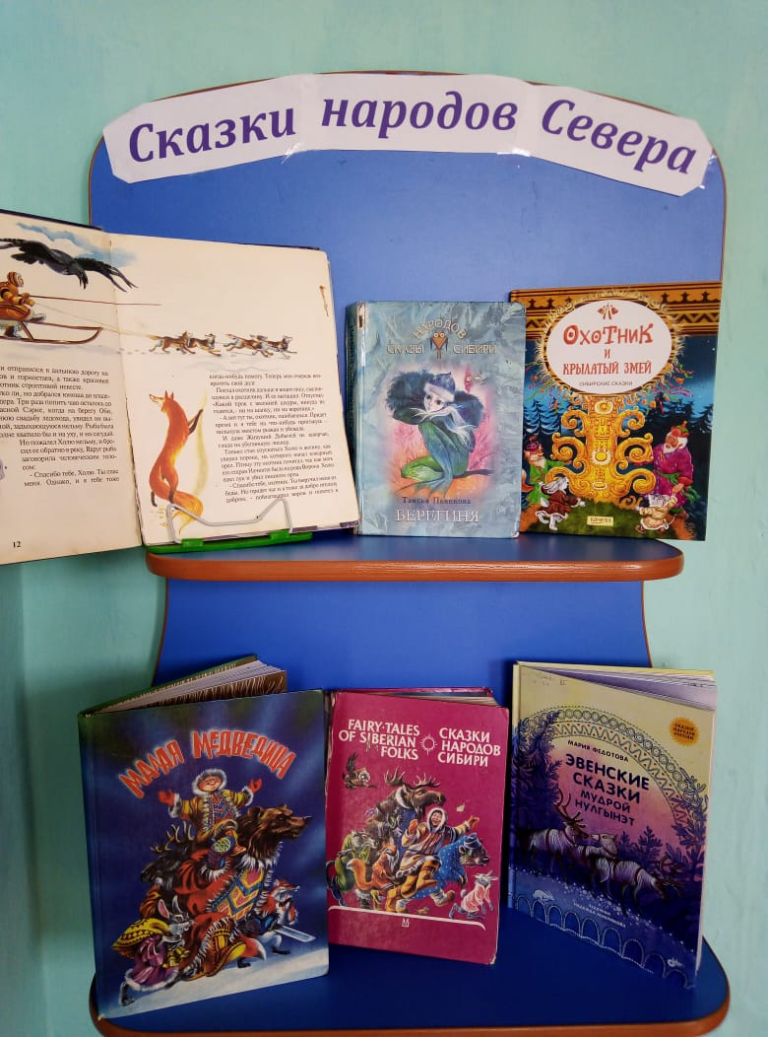

Slide 13
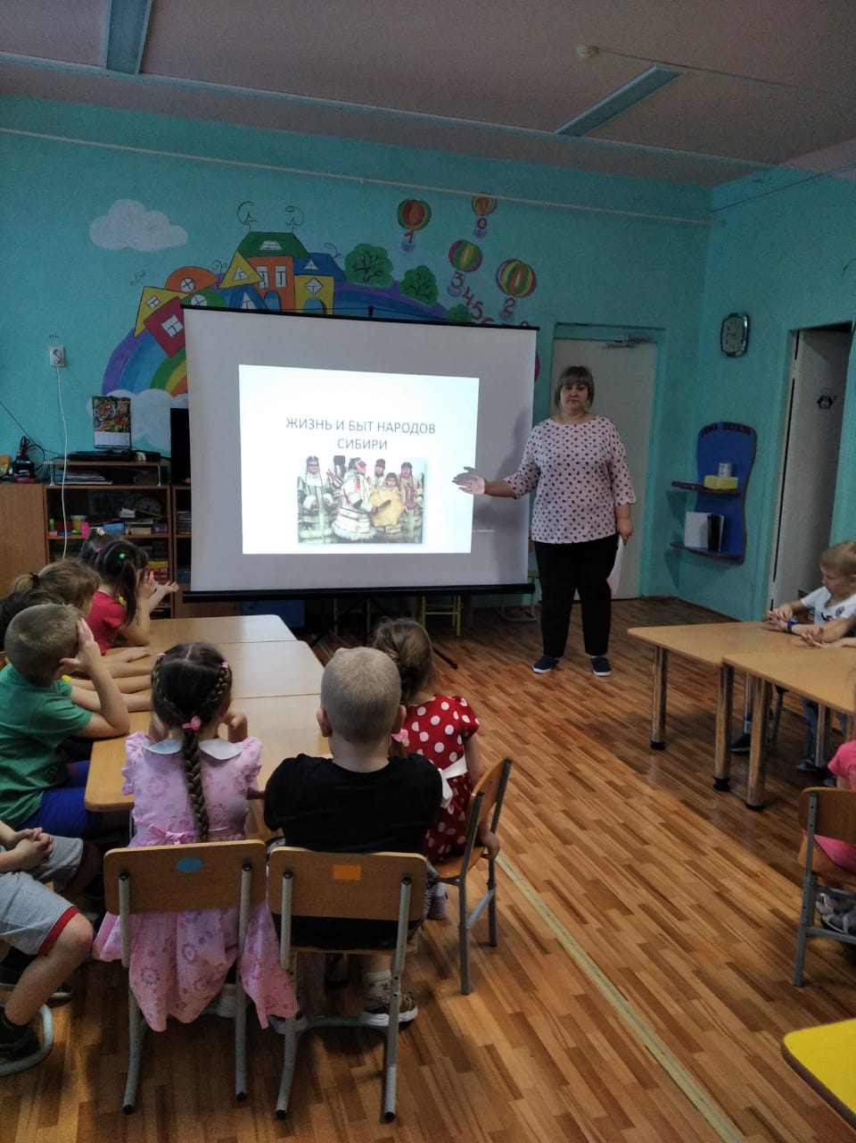
Образовательная область «Познавательное развитие ФКЦМ».
«Жизнь и быт народов Сибири»

Slide 14
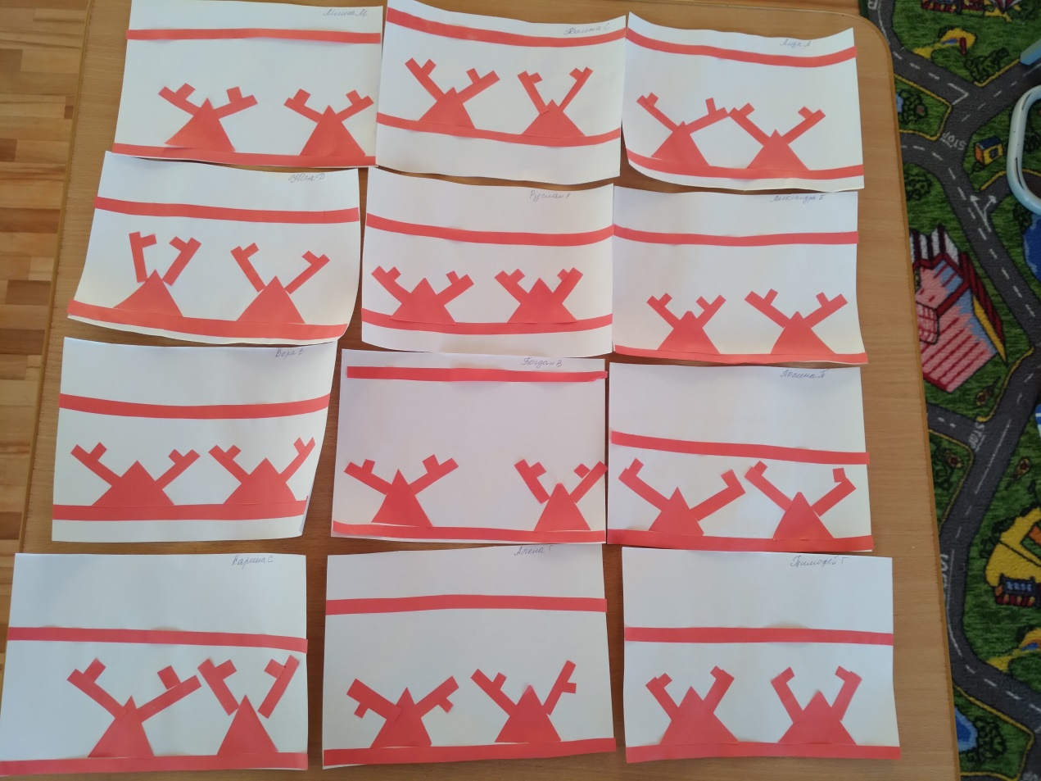
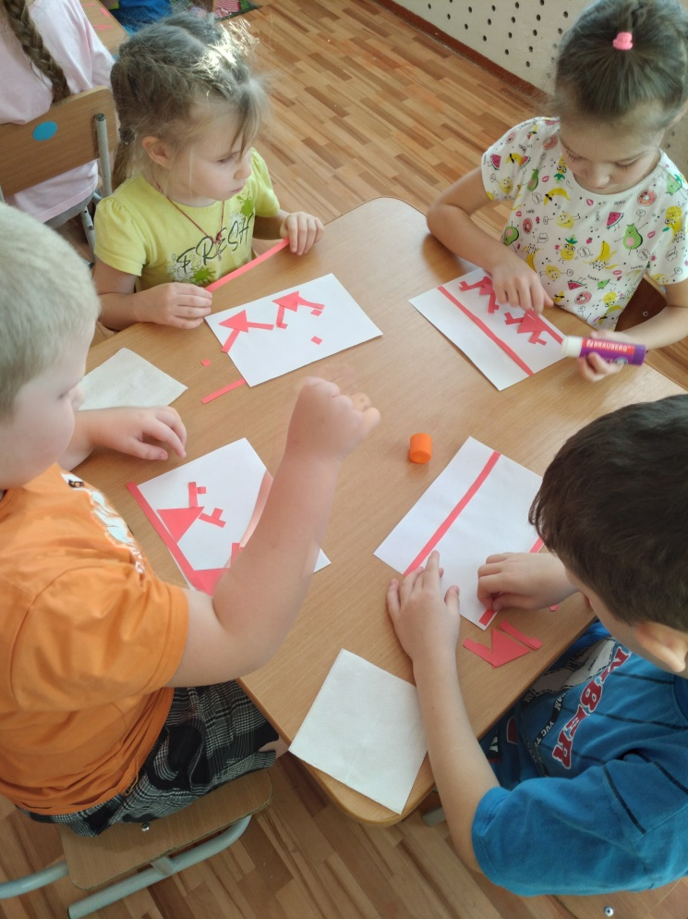
Образовательная область «Художественно-эстетическое развитие»
Аппликация .Северный орнамент «Олень»

Slide 15
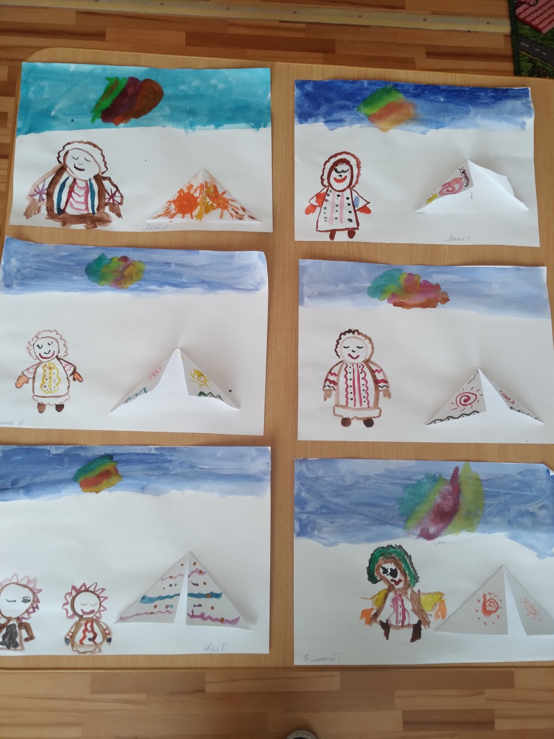
Рисование «Жилище северных народов: чум»

Slide 16
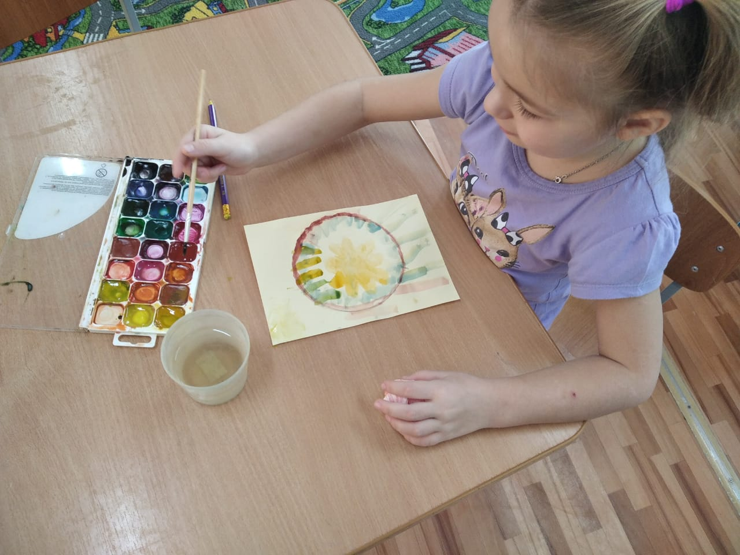
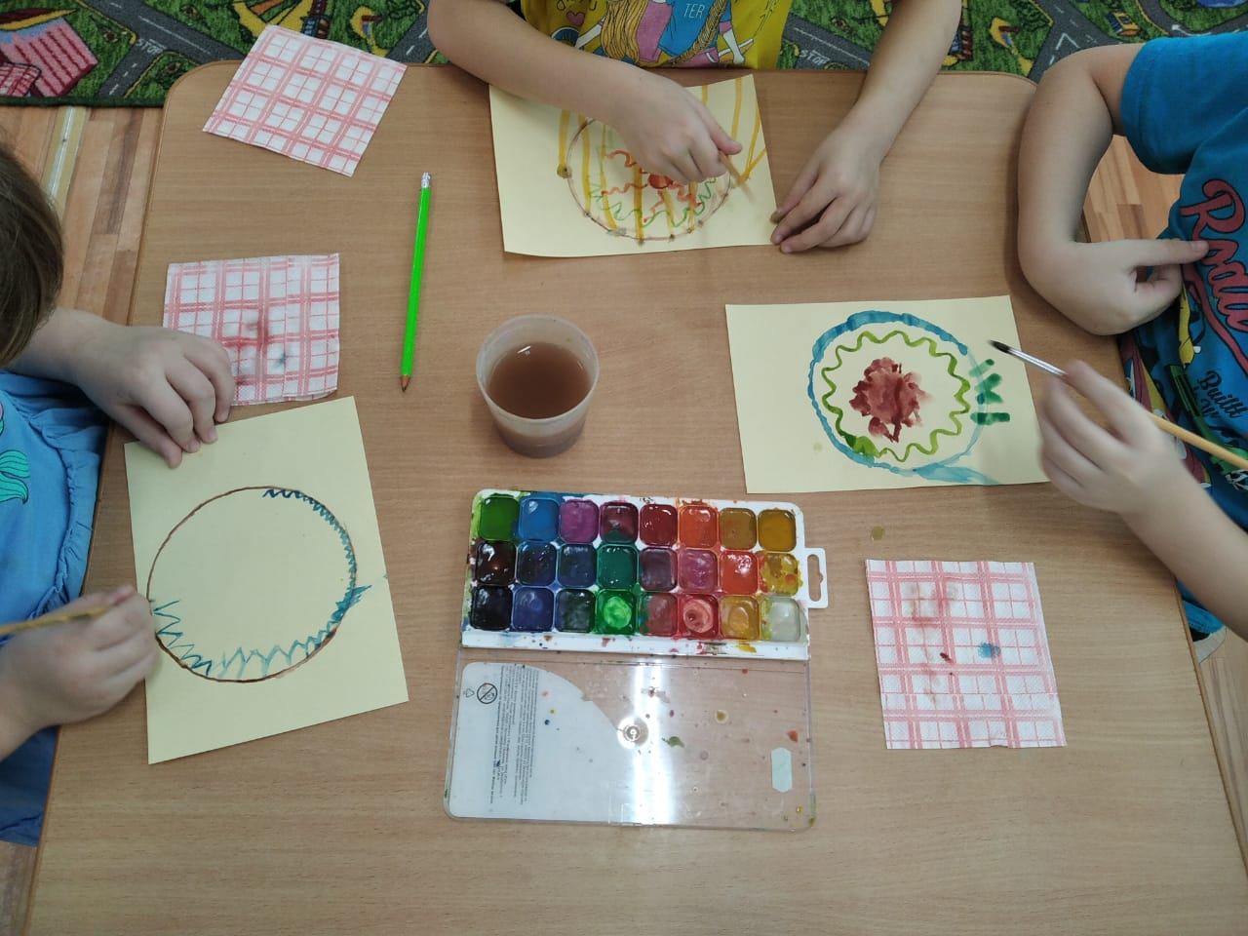
Рисование «Северный орнамент»

Slide 17
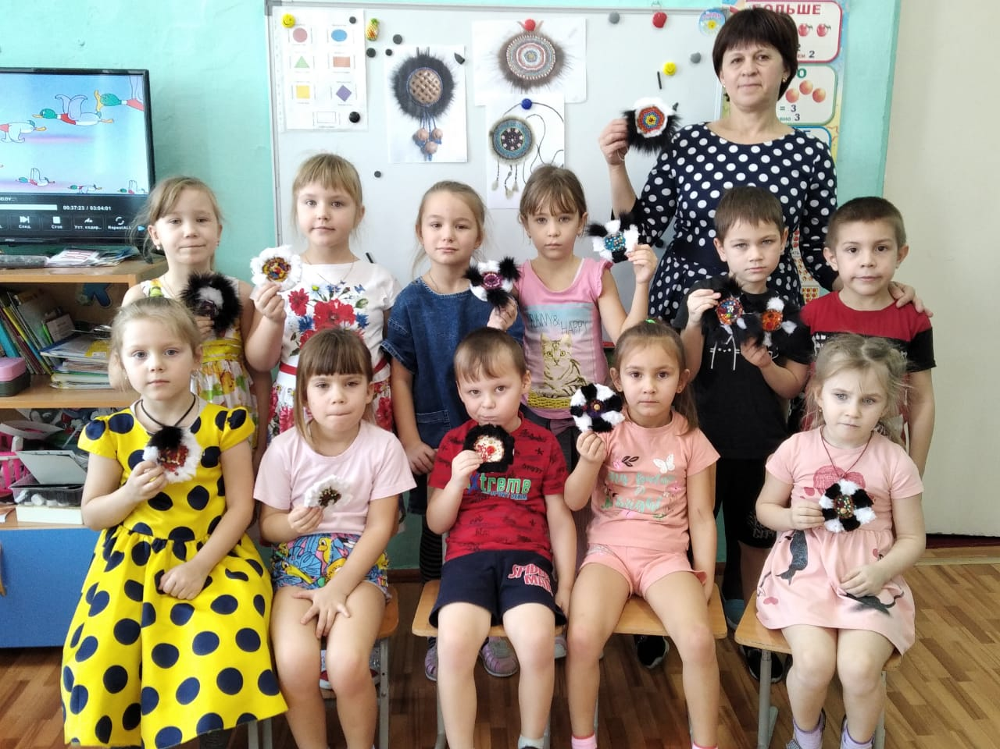
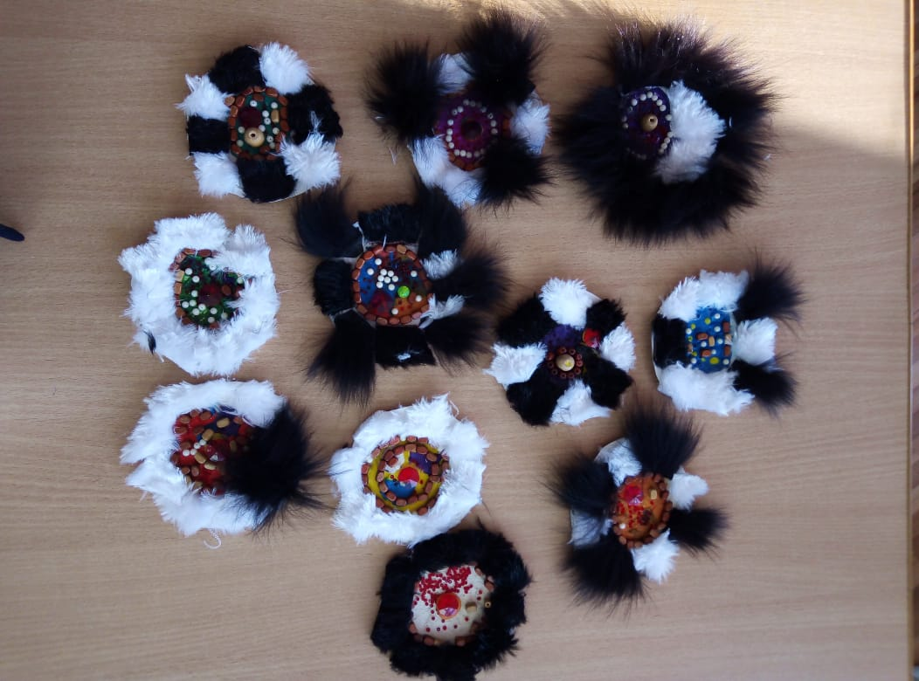
Конструирование «Амулеты»

Slide 18
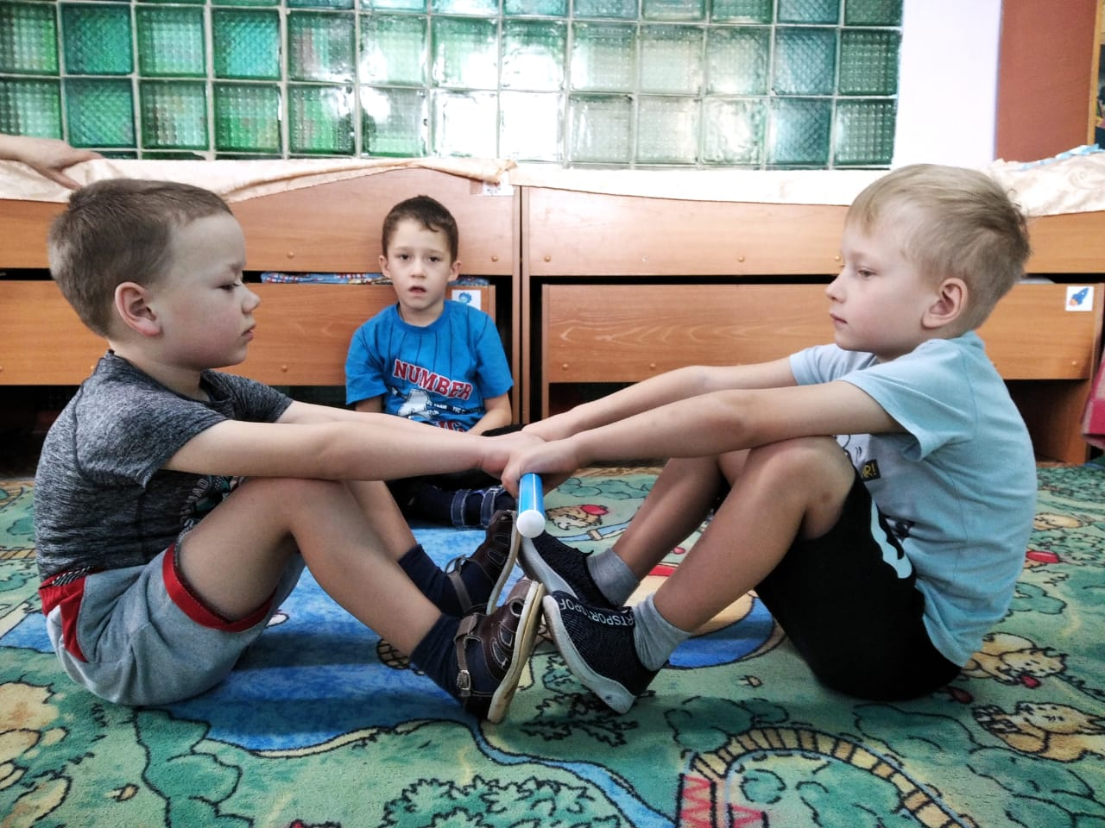
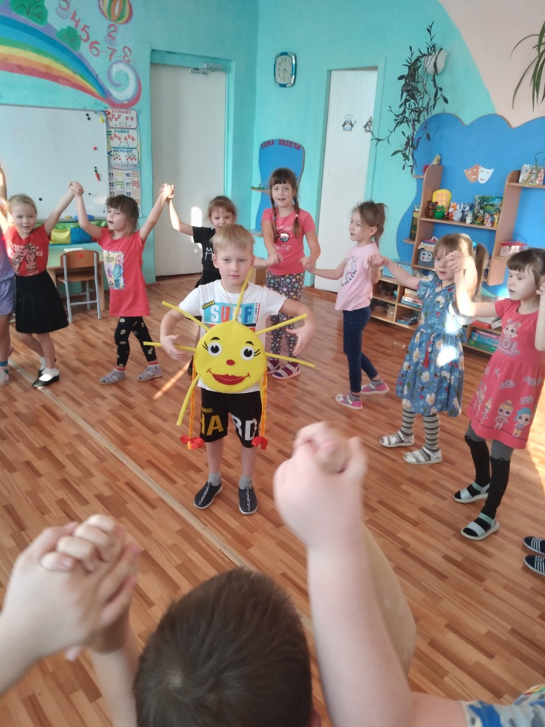
Образовательная область «Физическое развитие»
П.И. «Хейро»
Игра «Перетягивание палки»

Slide 19
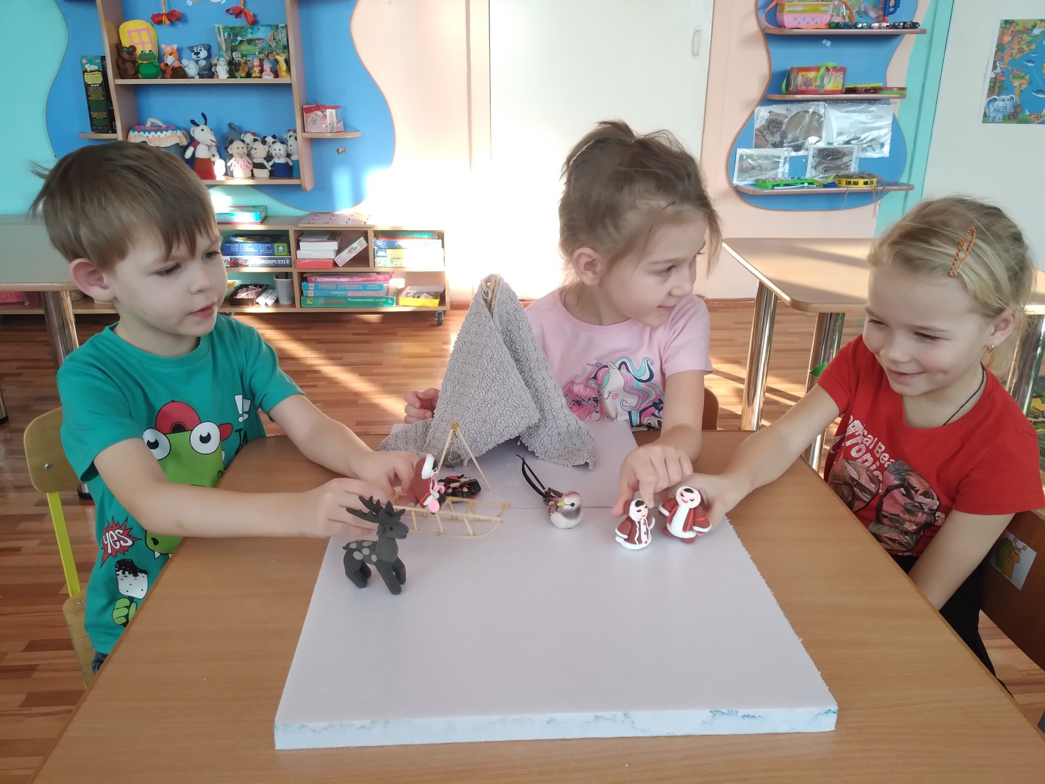
Настольная театрализованная игра по сказке «Кукушка»

Slide 20
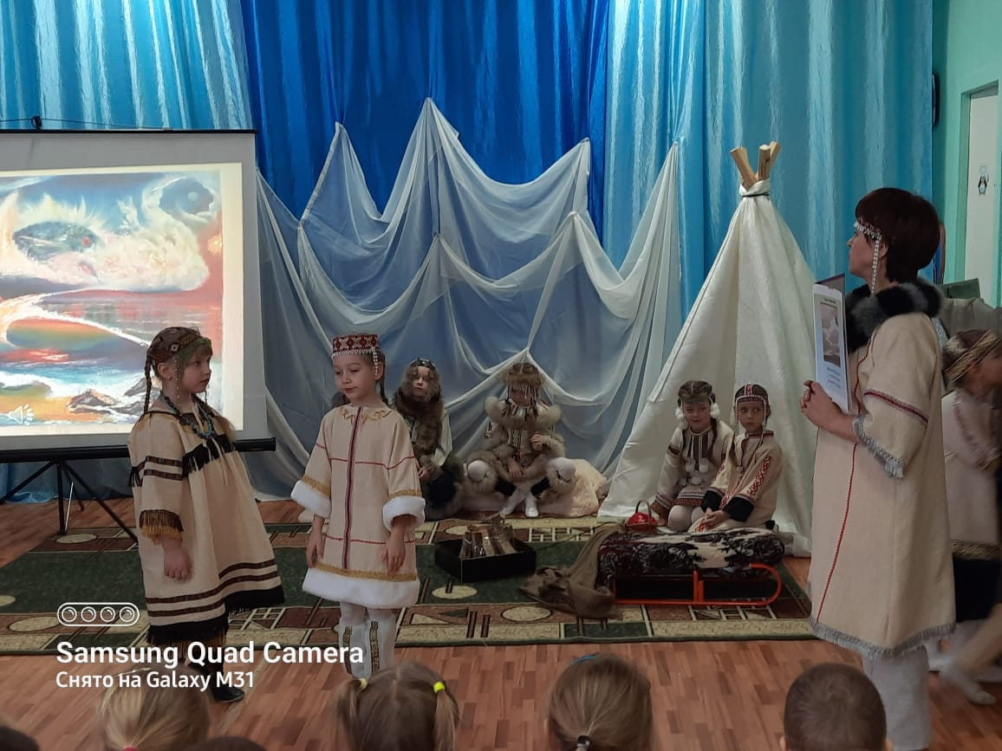
Театрализованное представление «Шаманская сказка о лунных птицах»

Slide 21
